Slide 1
POLİTİK YÖNELİM TAHMİNİ
Mentörler: N. Günce Daşçı, Kaan Çullu, Burcu Koculu, Şule Akçay, Nur Yeşilöz
Proje: Yiğit Aşık

Slide 2
Politik Yönelim: Başka Dünyaların İnsanları?
İdeolojik farklılıkları açıklar ve ikili ayrım olarak kullanılır.
İdeoloji:
Politik bir soruna karşı ahlaki, kültürel veya felsefi tutum ve görüş (Jost, 2006).
Sabit tutum ve inanç sistemi (Converse, 1964).
Avrupa’daki politik sisteme özgü sol-sağ ayrımı (Feldman & Johnston, 2014) Amerika’da liberal – tutucu ayrımına tekabül ediyor (Jost, 2016).

Slide 3
General Social Survey Verisi
Verideki son üç seneyi aldım (2008, 2010, 2012).
Katılımcılar Amerika’dan.
Sorular Amerikan toplumunun tutumlarını ölçmeye yönelik
“Bilmiyorum” diyenler de “NA” olarak kodlanmış.

Slide 4
Sütun Seçimi
Demografikler
Yaş, cinsiyet, ırk, eğitim derecesi, evlilik durumu, sosyoekonomik sınıf, çocuk sayısı
Alan Bilgisi
Kurumlara güven
Soruna vakıflık
Evrenselcilik
Notes:
LIB SCORE: HELPSICK, HELPPOOR, HELPBLKS, NATENVIR, ABANY
CONF SCORE: CONFED, CONARMY, CONJUDGE

Slide 5
Sütun Seçimi: Alan Bilgisi
Liberal/Solcu
Evrenselci tutumlar (Scott, 1960; Jost, 2003)
Eşitlikçi tavır
“Bireyselci Temeller” (Graham, Haidt, & Nosek, 2009)
Tutucu/Sağcı
Değişime direnç gösterme (Jost, 2003)
Eşitliğe karşılık (Jost, 2003)
Uluslararası rekabet ve ulusalcılık (Scott, 1960)
Soruna Vakıflık
Notes:
Soruna vakıflık: tehdit türüne göre solcular daha yetkin/sağcılar daha yetkin.
Liberaller individualizing foundations’a değer veriyor (bireysel haklar v.b.)
Binding foundations grup bağlılığını kuvvetlendiriyor, beleşçileri cezalandırıyor.

Slide 6
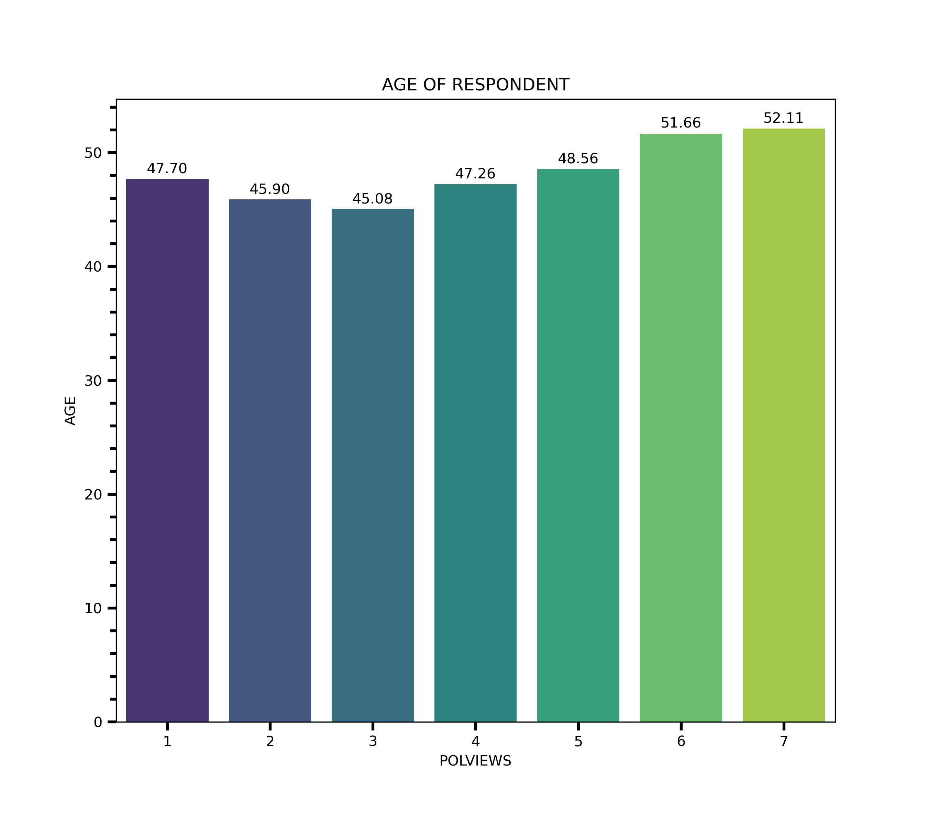
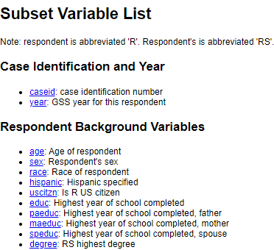
Veri Hakkında Fikir Edinme
“Codebook” mevcut.
Kategorik değişkenler ağırlıklı.

Slide 7
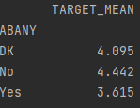
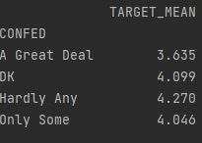
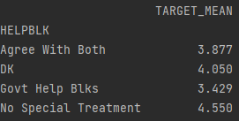
Boş Veriyle Mücadele
“Bilmiyorum/fikrim yok” benzeri cevaplar da “NA” olarak kodlanmış.
Tartışmaya sebebiyet verebilecek konularda fikir olmaması -> ılıman
Eğer öyleyse politik yönelim ölçeğinin ortasına yakın olmasını bekleriz.

Slide 8
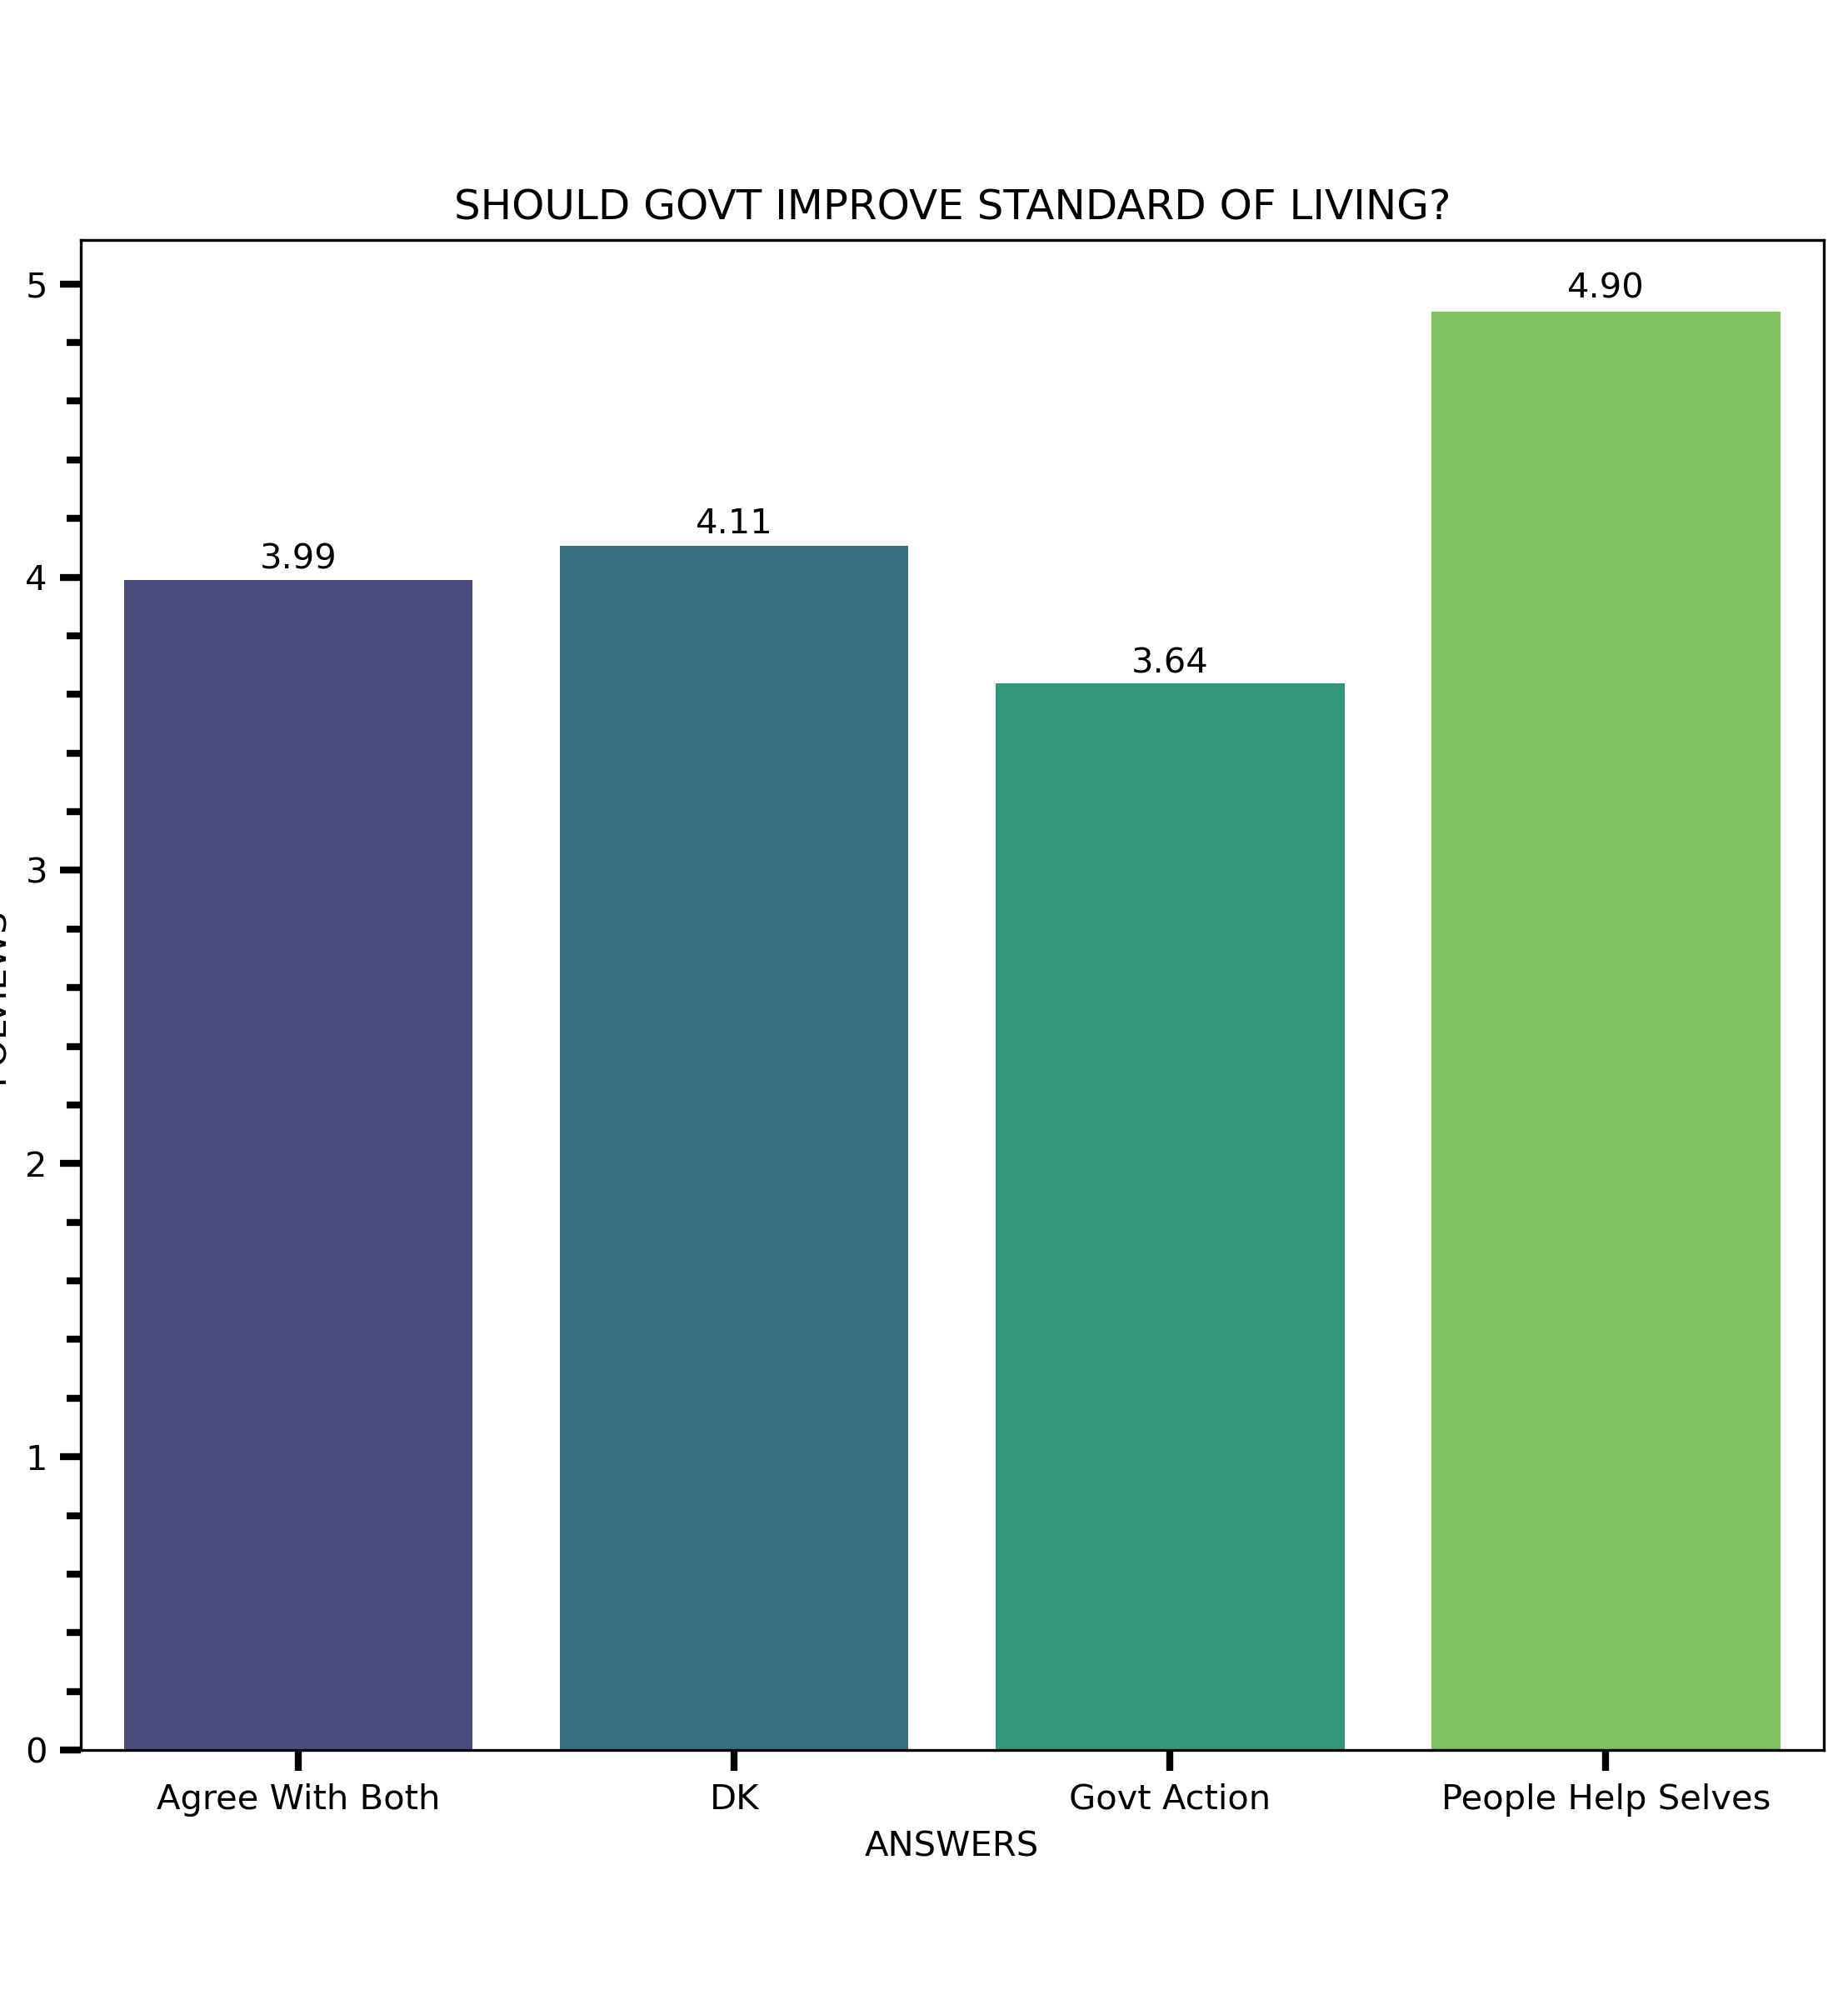
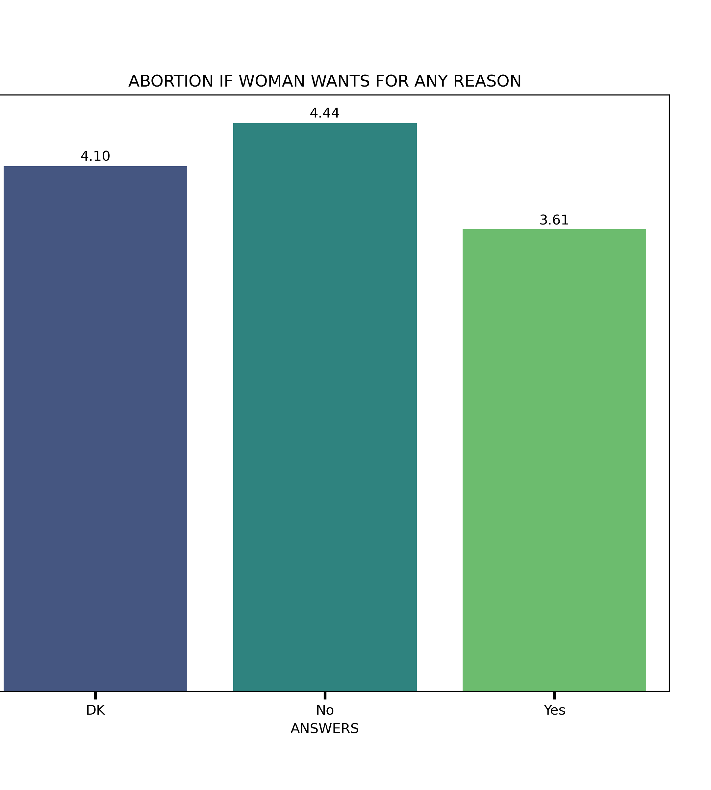
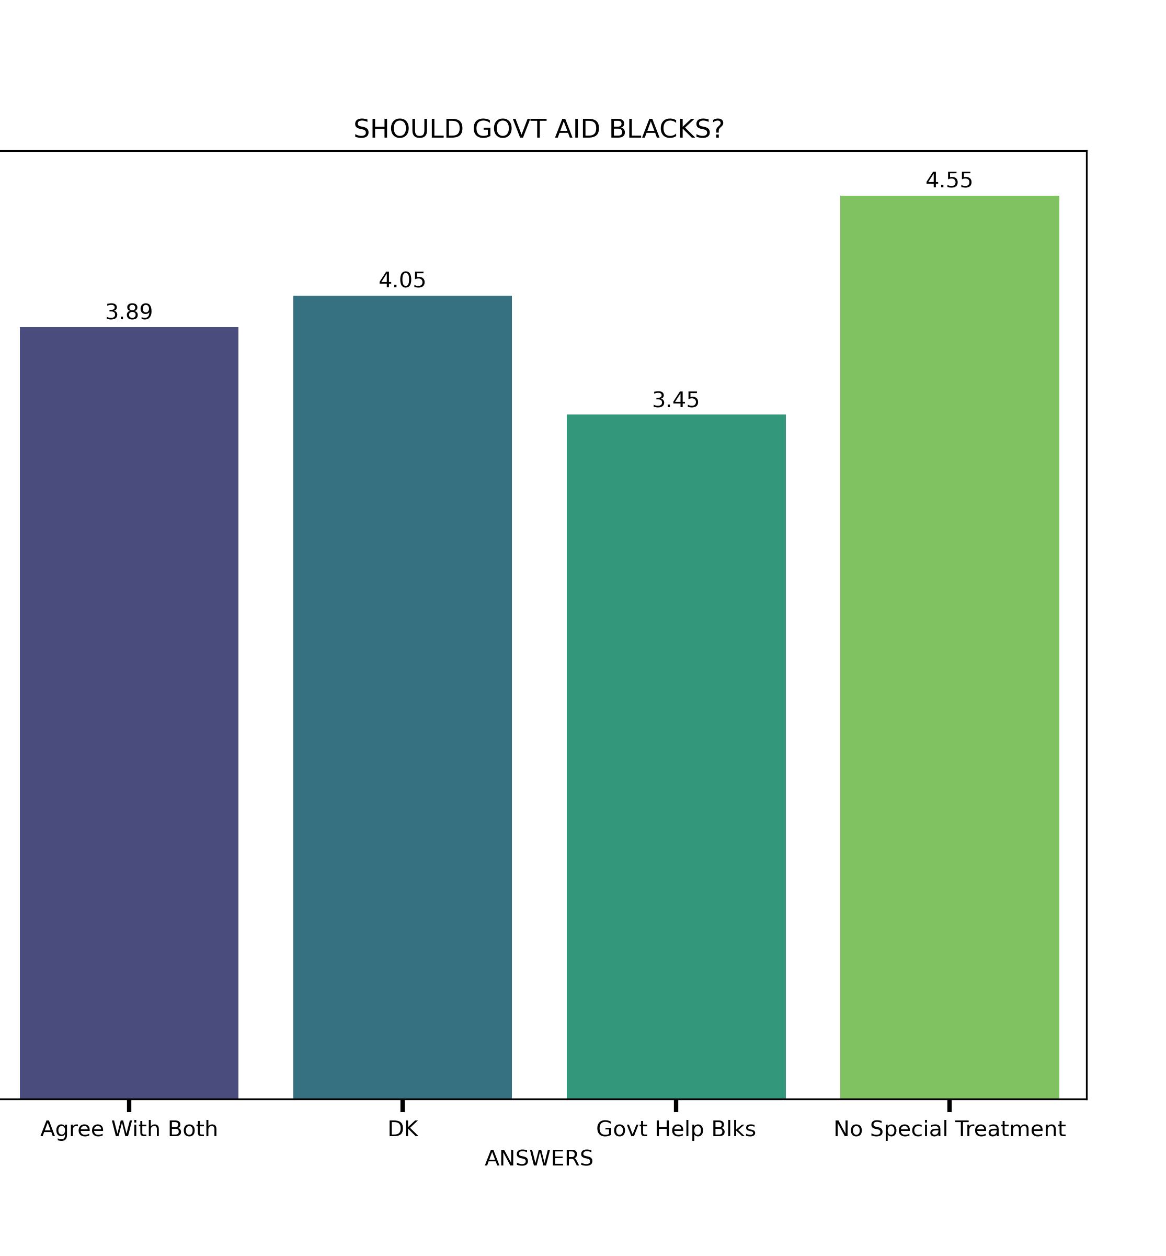
Veri Görselleştirme
Görsel başlığı: Soru
X ekseni: Verilen cevaplar
Y ekseni: Politik yönelim
Notes:
LIB SCORE: HELPSICK, HELPPOOR, HELPBLKS, NATENVIR, ABANY
CONF SCORE: CONFED, CONARMY, CONJUDGE

Slide 9

Değişken Mühendisliği: Karma Puan Oluşturma
LIB_SCORE
Ağırlıklandırılmış değil.
Evrenselci maddelerden oluşuyor.
“Individualizing foundations”
CONF_SCORE
Kurumlara güven
Ağırlıklandırılmış değil.
Statükoyu korumak isteyenlerin bunu rasyonalize etmek isteyeceklerini düşünerek hareket edildi.
Notes:
LIB SCORE: HELPSICK, HELPPOOR, HELPBLKS, NATENVIR, ABANY
CONF SCORE: CONFED, CONARMY, CONJUDGE

Slide 10
Bağımlı Değişken
Alandaki bakış açısına ve probleme uygun olarak POLVIEWS ayrıklaştırıldı.
IS_RIGHT
RF Model Başarısı:
Doğruluk: 0.68
Duyarlılık: 0.72
Kesinlik: 0.67
Notes:
Recall: # True positives / # TP + FN
Precision: # True positives / # TP + FP

Slide 11
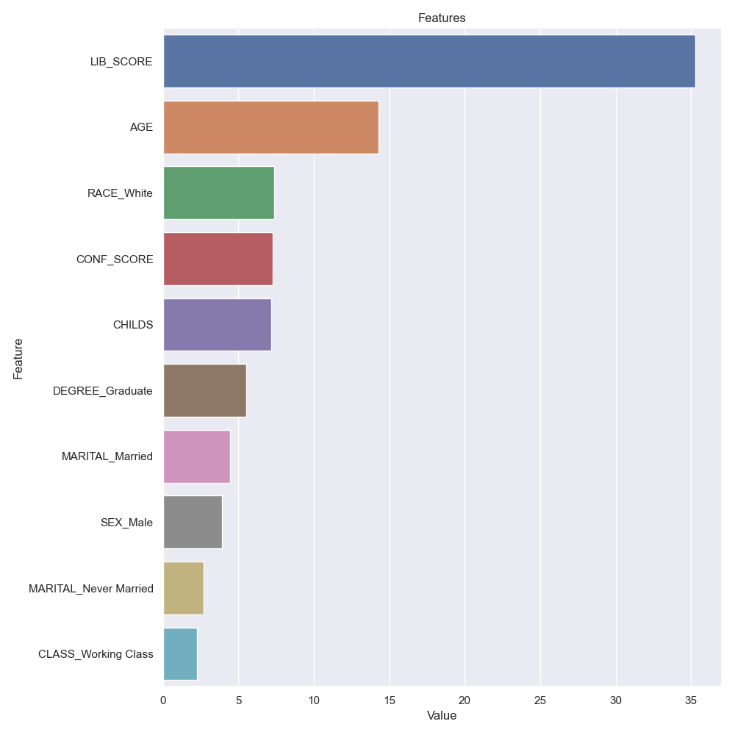
Değişken Önemi
Ölçek yaratma düşüncesiyle eklediğim LIB_SCORE ve CONF_SCORE önemli değişkenler arasında yer almış gözüküyor.

Slide 12
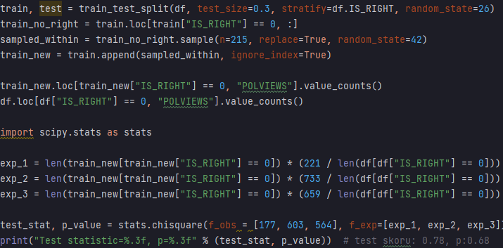
EKSTRA: Dengesizlik ile Başa Çıkma
Eğitim ve sınama diye ayırma.
stratify
Bootstrapping?, SMOTE
Chi-square GOF

Slide 13
Tartışma
Veri Amerika’dan -> Ekonomik ve kültürel tutuculuk ayrımı
Örüntü etkileniyor olabilir mi?
“WEIRD” problemi - genellenebilirlik?
Başka değişkenler eklenerek bilgi arttırılabilir.
Ekonomik kaygı durumu, okullarda cinsellik eğitimi hakkında düşünce v.b.
Karma puan oluştururken ağırlıklandırmaya gidilebilir.
Bazı sorular daha belirleyici olabilir.

Slide 14
KAYNAKLAR
Jost, J. T. (2006). The end of the end of ideology. American Psychologist, 61(7), 651-670.
Converse, P. E. (1964). The nature of belief systems in mass publics. In D. E. Apter (Ed.), Ideology and discontent (pp. 206–261). New York: Free Press.
Feldman, S., & Johnston, C. (2014). Understanding the determinants of political ideology: Implications of structural complexity. Political Psychology, 35(3), 337-358.
Scott, W.A. (1960). International ideology and interpersonal ideology. Public Opinion Quarterly, 24, 419-435.
Graham, J., Haidt, J., & Nosek, B. A. (2009). Liberals and conservatives rely on different sets of moral foundations. Journal of Personality and Social Psychology, 96, 1029-1046. doi:10.1037/a0015141

Slide 15

VAKİT AYIRDIĞINIZ İÇİN TEŞEKKÜRLER!

